Slide 1

ER Diagrams, Domain Model, and N-Layer Architecture
Week 03

Slide 2
NỘI DUNG
Tìm hiểu mô hình 2 lớp
Hiểu sơ đồ ER
Hiểu mô hình miền là gì và các mối quan hệ UML là gì
Tìm hiểu mô hình 3 lớp
Tìm hiểu về các điều khiển nguồn dữ liệu đối tượng

Slide 3
Multiplicity
Tính đa định lượng hóa mối quan hệ giữa hai thực thể. T
Tính đa định có liên quan chặt chẽ đến bản chất của một mối quan hệ, mà chúng ta đã tìm hiểu trước đó khi thảo luận về biểu đồ ER.
Tính đa định cho biết có bao nhiêu trường hợp của các lớp (đối tượng) có liên quan với nhau trong một mối quan hệ UML.

Slide 4
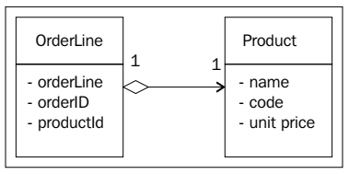
One-to-one
Ví dụ: một đối tượng OrderLine chỉ có thể có một sản phẩm. Điều này được mô tả như sau:

Slide 5
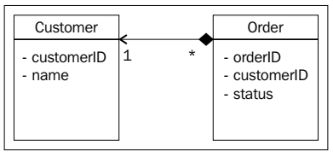
One-to-many
Ví dụ, một khách hàng có thể có nhiều đơn đặt hàng. Điều này được mô tả như sau:

Slide 6
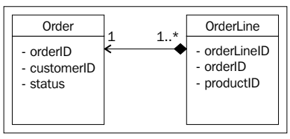
One-to-many
Một đơn hàng có thể có nhiều sản phẩm; mỗi sản phẩm sẽ được hiển thị trong một dòng riêng biệt (được gọi là OrderLine) trong Đơn đặt hàng. Vì vậy, có thể có một hoặc nhiều dòng đặt hàng cho một đơn hàng, như được hiển thị ở đây:

Slide 7
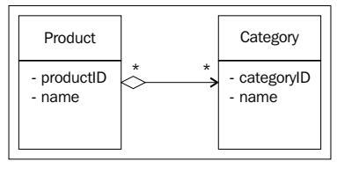
Many-to-many
Một Sản phẩm có thể thuộc nhiều Danh mục và một đối tượng Danh mục có thể bao gồm nhiều đối tượng Sản phẩm. Để mô tả mối quan hệ nhiều-nhiều như vậy, chúng tôi sử dụng dấu hoa thị ở cả hai đầu của mũi tên mối quan hệ, như được hiển thị ở đây:

Slide 8
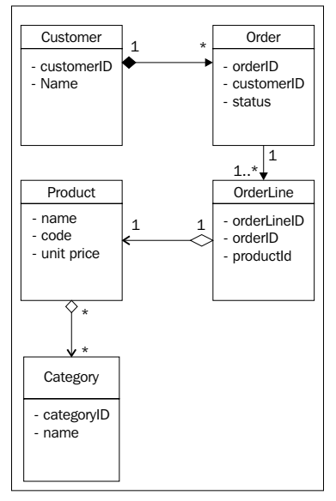
UML class diagram
Vì vậy, chúng tôi có một mô hình miền rất đơn giản của một Hệ thống Quản lý Đơn hàng đơn giản.
Bây giờ, dựa trên các lớp ở trên, hãy xem cách chúng ta có thể chuyển đổi mô hình miền này sang mã bằng cách tạo ứng dụng web dựa trên kiến trúc 1 tầng 3 lớp

Slide 9
Kiến trúc 1 tầng 3 lớp sử dụng Domain Model
Dựa trên sơ đồ lớp ở trên, chúng ta sẽ tạo một ứng dụng 3 lớp đơn giản mới bằng cách sử dụng các thực thể được định nghĩa trong domain model trên.
BL: Thư mục này sẽ chứa tất cả các lớp miền logic nghiệp vụ
DAL: Thư mục này sẽ chứa các tệp mã truy cập dữ liệu (cho từng thực thể)

Slide 10
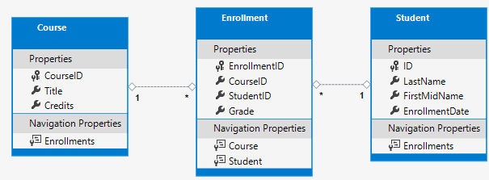
Layer 1: Data Access Layer (DAL)

Slide 11
Index
public async Task<IActionResult> Index()
{
return View(await _context.Students.ToListAsync());
}

Slide 12
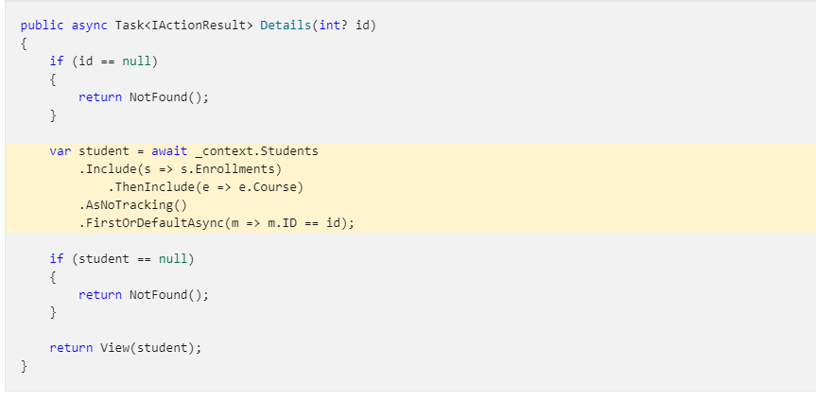
Details

Slide 13
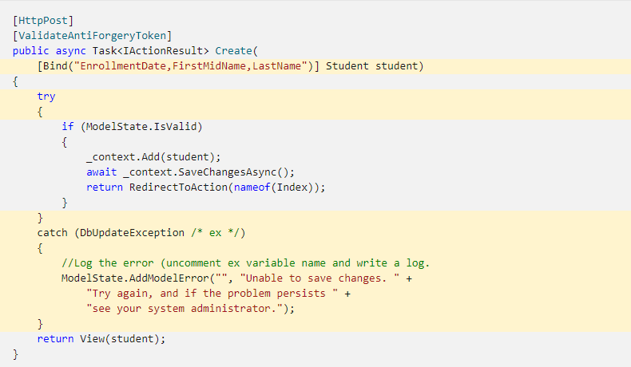
Create

Slide 14
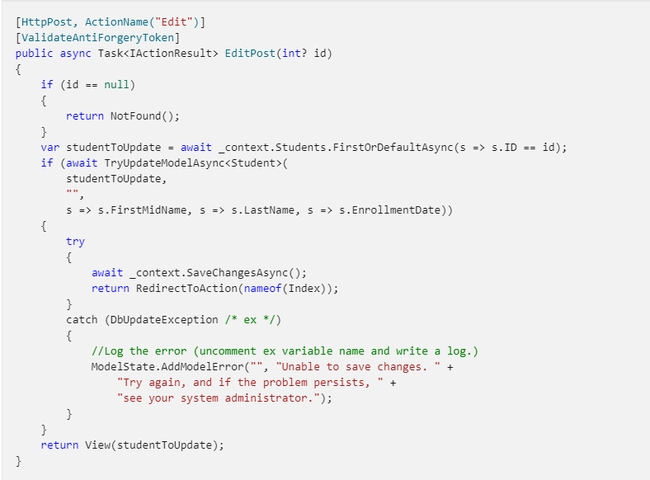
Edit

Slide 15
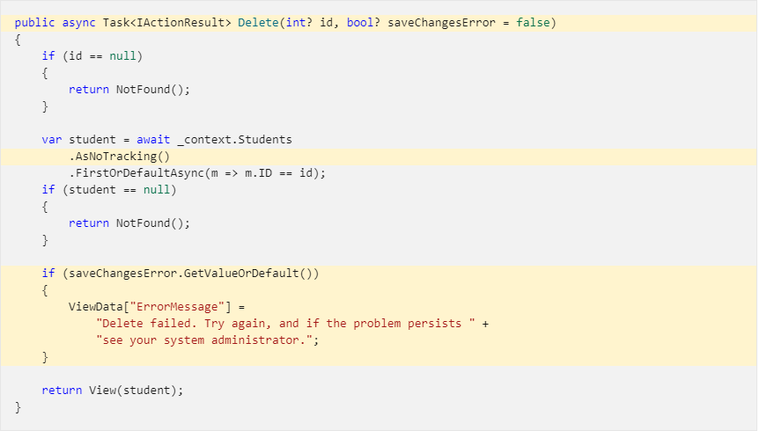
Delete

Slide 16
Layer 2: Business Layer (BL)
Chúng ta tạo 3 domain class:
The Student entity
The Course
The Enrollment

Slide 17
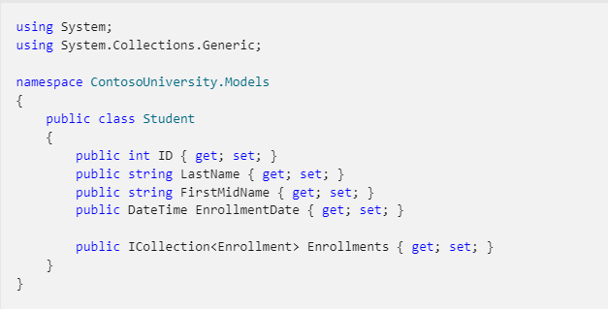
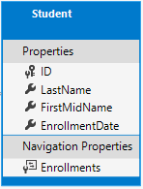
The Student entity

Slide 18
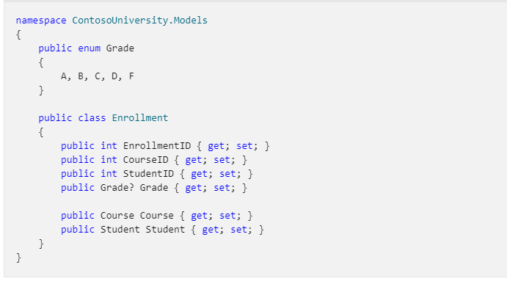
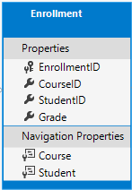
The Enrollment entity

Slide 19
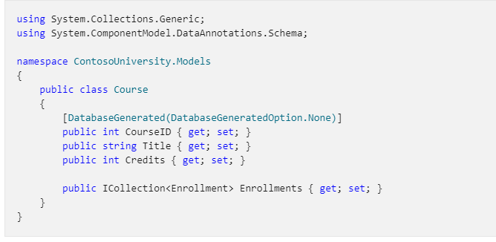
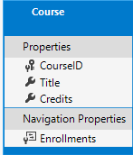
The Course entity

Slide 20
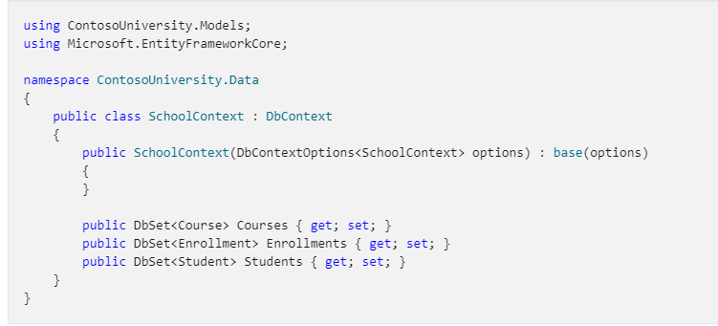
Create the database context

Slide 21
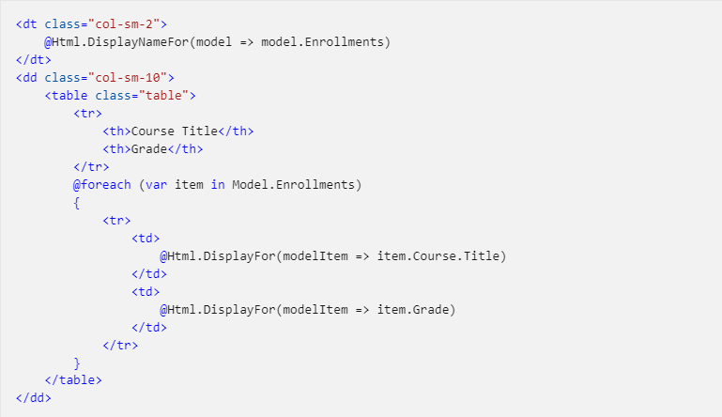
The UI Layer

Slide 22
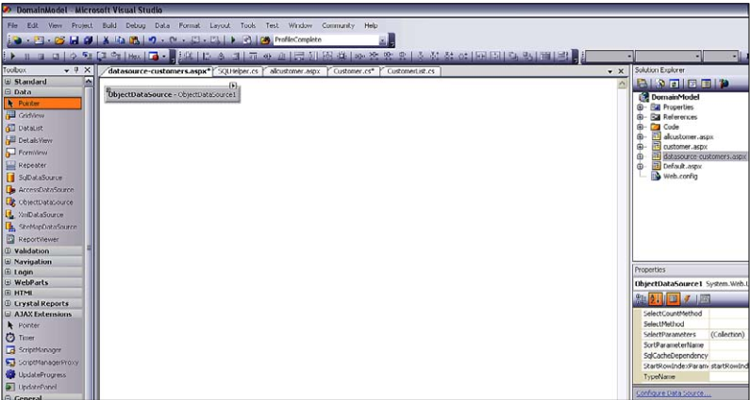
Object Data Source Controls

Slide 23
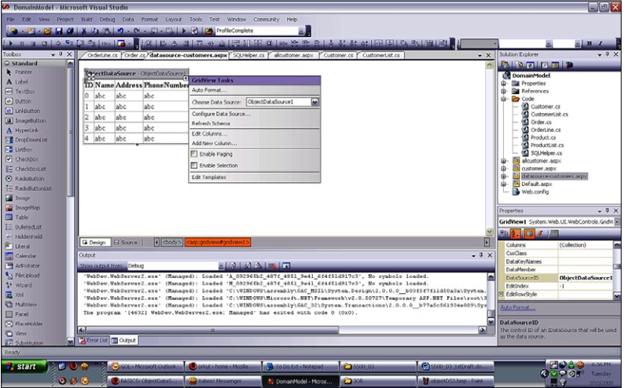
Object Data Source Controls

